Slide 1
システム・オブ・システムズ(SoS) 第11回分科会
開催要項
日時：2024年2月27日(火) 9:30-11:00
開催方法：オンライン (Teams)
出席予定：東京大学）藤田先生、慶應大学）鈴木先生、日立製作所）高橋様、三井住友銀行）市原様、
東芝デジタルソリューションズ）田村様、横河電機）奥田様、鎌田様、熊谷様、電脳バンク）浦田様 SoS分科会事務局）澤田、柳沼、植木、宮前、更科、蜂谷
アジェンダ
前回振返り（議事確認） 3分 9:30-9:33
横河電機) 奥田様のあいさつ 2分 9:33-9:35
SoS分類の軸、人とシステムの関係を表す軸の議論
本日の進め方 5分 9:35-9:40
藤田先生コメント 5分 9:40-9:45
3チームに分かれてディスカッション 40分 9:40-10:25
全体で集まり、各チームで発表 15分 10:25-10:40
藤田先生コメント 5分 10:40-10:45
事例の多数決 10分 10:45-10:55
次回
3月XX日(X) XX:XX～XX:XX ※オンライン（Teams）の予定
事例決定後にヒアリング先の先生の予定を含めて、開催日を調整

Slide 2
前回振返り

Slide 3
SoS分類の軸、人とシステムの関係を表す軸の議論

Slide 4
第11回 SoS分科会(2/27火) 進め方
ゴール
平田先生/井上先生/永原先生の発表資料/論文からどの事例をモデリング(アーキテクチャ化)するか決めます。
チームに分かれて、今後扱う事例を決める。
チームを再編しました。そのチームで個人ワークの結果を共有してください。
議論して頂き、チームで1つまたは2つ事例を決めてください。
次スライドの「グループワークシート」の記入お願いします。
最後に、グループワークの結果をメンバへ共有して頂きます。
上記の先生以外の事例(自社事例等)でも、希望やアプローチできるものがあれば候補として頂いて良いです。
事例の絞り込み方
藤田先生の意見を聞いて最後に「多数決」で事例を絞り込みます。
事例は、NDA等により公開できないケースを考慮し、複数決めさせて頂きます。 ※投票数が多い事例を最優先とします。
今後の進め方
設定した事例について、大学の先生より紹介して頂き、ディスカッションする会を開く。
藤田先生から決定した事例の先生へ事例紹介について依頼して頂く（キャッチボールで調整）。 ※モデリングしやすいものをPickupできる事がポイントとなる。
その先生含め、次回（第１２回）の分科会日程を調整する（事務局作業）。

Slide 5
チーム編成
チームA | チームB | チームC
藤田先生 | 藤田先生 | 藤田先生
鈴木先生 | 横河電機）熊谷様 | 東芝）田村様
電脳バンク）浦田様 | 三井住友銀行）市原様 | 日立）高橋様
横河電機）鎌田様 | 富士通）宮前 | 横河電機）奥田様
富士通）柳沼 | 富士通）蜂谷 | 富士通）植木
※藤田先生には、A、B、Cチームに約XX分ずつご参加頂きアドバイス頂きます。
※当日の参加状況によって変更する可能性はあります。
※更科は各Teamsのルームを回ります。質問を受けたり、時間になったら
よびかけて元のルームに戻すオペレーションを行います。

Slide 6
熊谷
事例：全部（あえて選ぶなら、井上先生と平田先生の事例）
選択理由：これらを俯瞰して見えてくる考え方が軸を作るヒントになると考えたため
深堀したいポイント：
CPHの3つの要素の関係性、Humanの行動推定／心理推定の違い、基本的にコントローラの設計指針の観点だが、他の観点はあるか？
大学の先生へ質問したい内容：
人を理解して物理システムの操作に反映する事例だが、人の誘導に反映するケースも考えられるか？また、インタプリタは発言の中の選好を理解することに特化？（井上先生）
インタプリタは、情報システムの自由度をパラメータで与えて（緩和）、パラメータを経由した指示と操作の対応関係を学習することで、状態と指示に対応できるようにしている。これは心理の推定か？インタプリタの学習はいつするのか？特定個人の選好を反映するのか、一般人の指示と操作の対応関係を反映するのか？命令口調と丁寧口調の間で選好の違いを感じて良いのか？（井上先生）
人と単一のCPSの事例が多いが、事例3にあるようなSoSになることで変わってくることは何か？（平田先生）
事例3でスカラ化された経済指標で個人のEV行動計画を決めることはグローバル目的に沿っている。多目的最適化などでパレート解を提示するなど、人間の意志が関与することはないのか？（平田先生）

Slide 7
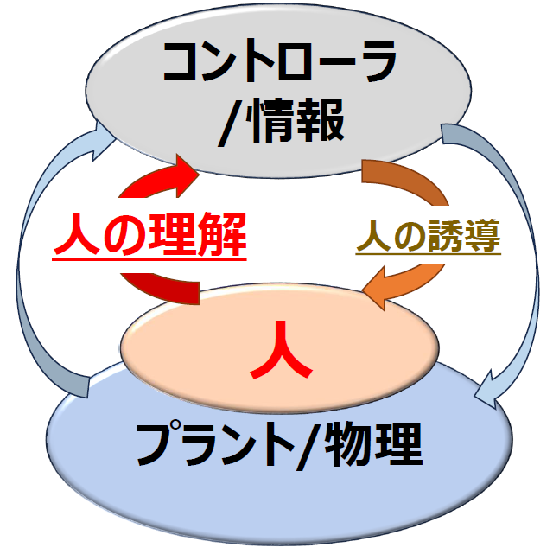
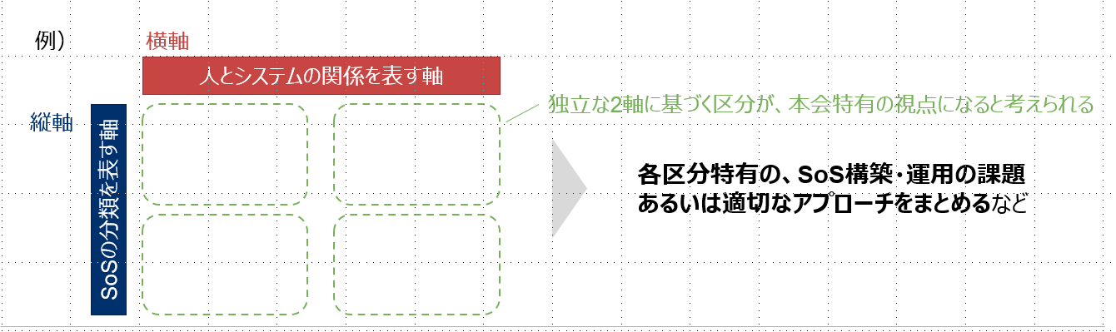
熊谷
人とシステムの関係を表す軸の仮説
(1):CPHの関係
※井上先生発表資料
CがHを理解して、Pの操作に反映
CがPの状態を理解して、Hを誘導する
CはHの状態を推定しながら、Pを操作
CはHの状態を推定しながら、Hを誘導
CはPの状態を推定しながら、Hを誘導
CはP/Hの状態を推定しながら、Hを誘導
※平田先生事例
事例：AMR
事例：電力インフラ
事例：農業環境制御
事例：インフラ内の行動変容
(2)：Hの理解の種類
誘導・推薦内容（唯一の選択肢だけなど）によっては、半強制的なP操作となってしまう？
人の行動推定
人の心理推定
事例：AMR
事例：Chat2Spec（井上先生）、人の節電意識予測（永原先生）
(3)：Hの誘導の種類
Hに情報のみを提示
HにPの操作や行動を推薦
情報：Pの予測やHの経済性、Hの過去の評価結果など

Slide 8
熊谷
分類の例
人とシステムの関係を表す軸
無し
H理解
H誘導
H理解&H誘導
指揮命令
管理者はHを考慮せず、トップダウン的に指示
管理者はHを考慮して、トップダウン的に指示
管理者はHを誘導し、SoSは要請や誘導を受けながら行動を決定
要請承認
SoSの分類を表す軸
協力
管理者はHを考慮して誘導し、SoSは誘導を受けてボトムアップ的に行動
仮想

Slide 9
グループワークシート
事例
選択理由
深堀したいポイント
大学の先生へ質問したい内容

Slide 10
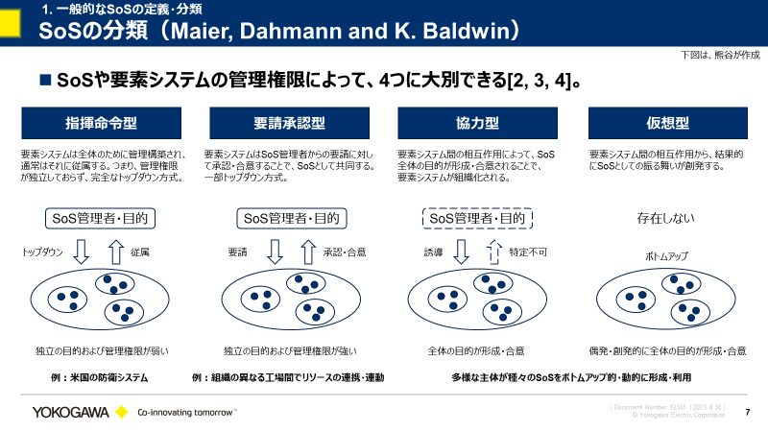
1/24 議論の進め方について
初めに、作成したArchiMateのモデルをグループ内で共有及び考察をお願いします。
考察する内容は、人とシステムの関わり、SoS分類でどの型に該当するか(事例全体/一部該当)、「SoSの分類を表す軸」や「人とシステムの関係を表す軸」について議論して頂き、纏めて頂きたいです。
最後に纏めて頂いた内容を他グループと共有し、質疑応答を行って頂きます。
説明の際は、作成したArchiMateのモデルを投影しながら、議論の内容を共有してください。
ご参考：※横河電機 熊谷様資料より抜粋。特に人とシステムの関係を表す軸を各チームでご検討下さい。

Slide 11
チーム編成
チームA | チームB | チームC
藤田先生 | 藤田先生 | 藤田先生
日立）高橋様 | 鈴木先生 | 横河電機）鎌田様
横河電機）熊谷様 | 三井住友銀行）市原様 | 東芝）田村様
富士通）植木 | 横河電機）奥田様 | 電脳バンク）浦田様
富士通）蜂谷 | 富士通）柳沼 | 富士通）宮前
※藤田先生には、A、B、Cチームに約13分ずつご参加頂きアドバイス頂きます。
※当日の参加状況によって変更する可能性はあります。
※更科は各Teamsのルームを回ります。質問を受けたり、時間になったら
よびかけて元のルームに戻すオペレーションを行います。

Slide 12
横幹連合コンファレンスを受け今後のコラボ方法

Slide 13
今後の進め方について
横幹連合コンファレンスを受けて、大学の先生とコラボして行きたいと考えております。今回は、CPHSの事例を挙げて頂き、その中からピックアップし、各チームでArchiMateもモデリングして頂きました。
次回以降は、大学の先生が発表された事例から1つピックアップし、 ArchiMateを用いたモデリングを行いたいです。 ※できるだけオープンな事例を用いて、モデリングしたいと考えています。
また、ピックアップした事例について大学の先生から改めて分科会で発表して頂こうと思います。それに際し、どのような事例を深堀し、ヒアリングを行うか、皆さんと議論し、決めていきたいです。
そのため、平田先生/井上先生/永原先生の発表資料/論文を次回(２月下旬予定)分科会まで、各自で読んで頂き、興味があるものや今後の進め方に参考になるものを事前にピックアップ頂く。それを次回分科会で共有頂き、依頼／深堀したい事例を議論し決めて行きたいと考えております。
各論文/発表資料は、メールで送付させて頂きます。OneDriveは「SoS分科会/20231216_第14回横幹連合OS」に格納されています。
オープンな事例
SoS分科会メンバ
平田先生の論文
・今後、モデリングする事例を議論
・議論により、1つの事例に絞る
・ArchiMateを用いて作成
井上先生の論文
１つ
事例
※コラボする先生にSoS分科会へご参加頂き、説明＆議論
モデリング
永原先生の論文

Slide 14
[参考] アーキテクチャ案

Slide 15


アーキテクチャのイメージ ・サンプルとして記載 ・モデルによって記載内容は変わる。
凡例
Func/CTL=機能/制御APL (需要予測、設備管理APL etc)
制御PF/システム=システムの基盤
Equipments=物理的な設備
Humanが関係するやり取り
（インプット/アウトプット,認識/行動 etc）
システム間のやり取り
(制御通信/アウトプット,データ連携 etc)
作業指示
作業指示
物理的な設備に対するやり取り (計測/制御 etc)
アウトプット
Human
アウトプット
業種A
Cyber A
業種B
Cyber B
通知 (アラーム etc)
Cyber Bに対する制御/通信/データ連携
Func
Func
CTL
Func
Func
CTL
制御PF(Platform)
制御PF(Platform)
行動
(回復処理 etc)
Cyber Aに対する制御/通信/データ連携
Human
制御通信
制御通信
制御通信
制御通信
アウトプット
アウトプット
アウトプット
アウトプット
Physical D
Physical A
Physical B
Physical C
Func
Func
CTL
Func
Func
CTL
Func
Func
CTL
Func
Func
CTL
システム
システム
システム
システム
Equipments
Equipments
Equipments
Equipments
計測/制御
計測/制御
計測/制御
計測/制御
計測/制御
計測/制御
計測/制御
計測/制御
プロダクト要求
アウトプット (電力 etc)
Humans

Slide 16
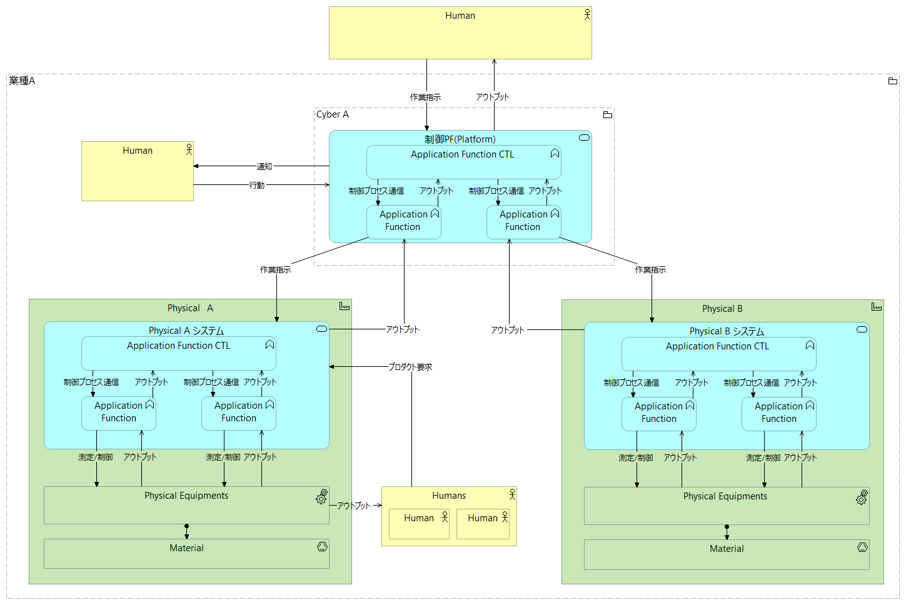
ArchiMateのサンプル ※サンプルとしてファイルを配布
青=Cyber
緑=Physical
黄色=Human
モデルを描けるツール”Archi”のダウンロード先
https://www.archimatetool.com/download/

Slide 17
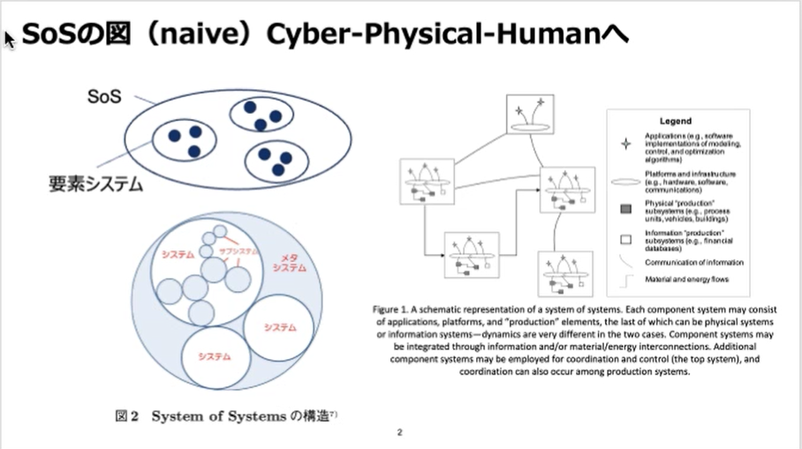
①SoS化する
再掲
前回、藤田先生から
ご説明頂いたもの。
システムとシステムの
階層のイメージおよび
システム間の連携を
表現したい。

Slide 18
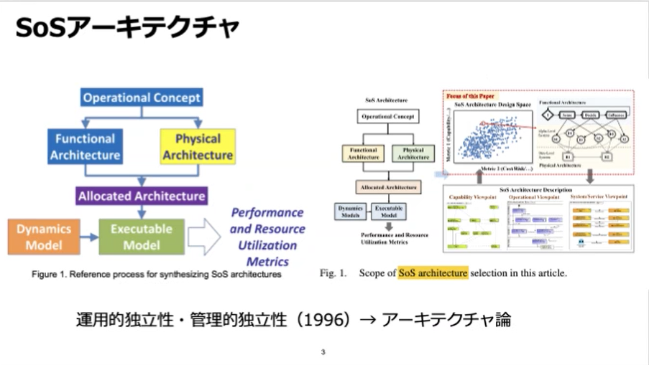
①SoS化する
再掲

Slide 19
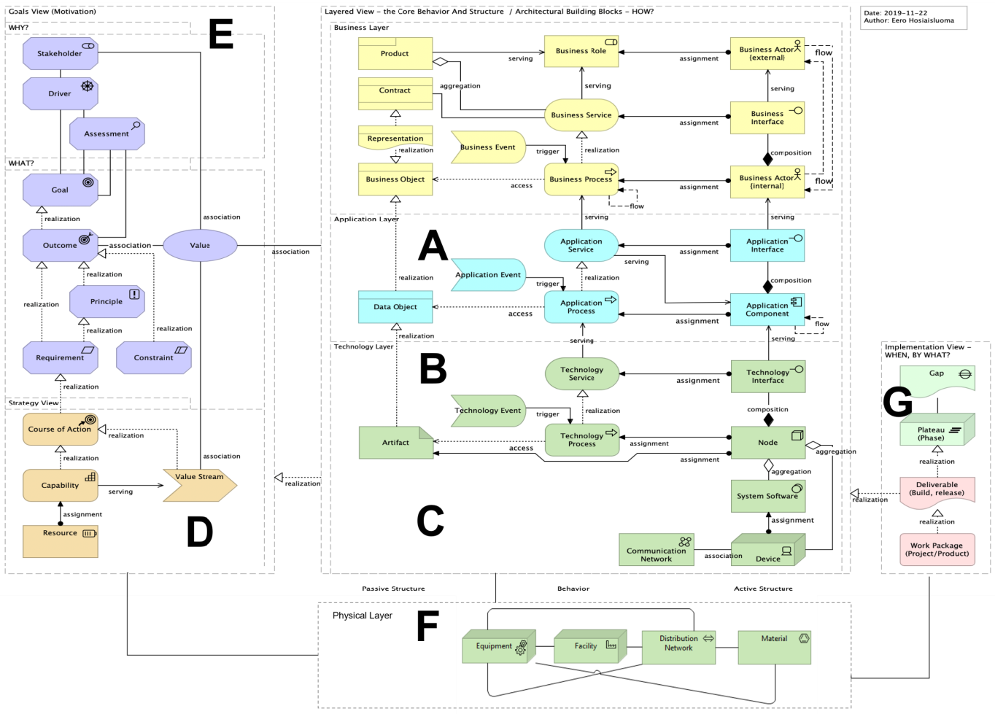
②CPSからCPHS化する
再掲
Human
IT品質マネジメント
をSoS的に表現
したモデル図
ArchiMateという
記述言語で表現して
おり、
Cyber
Physical
Human
を連動して表現
している一例
ArchiMateは後述
Cyber
Physical
Systems of Systems Perspective in IT Project Quality Managementより引用
引用元：CEUR-WS.org/Vol-3158/paper7.pdf

Slide 20
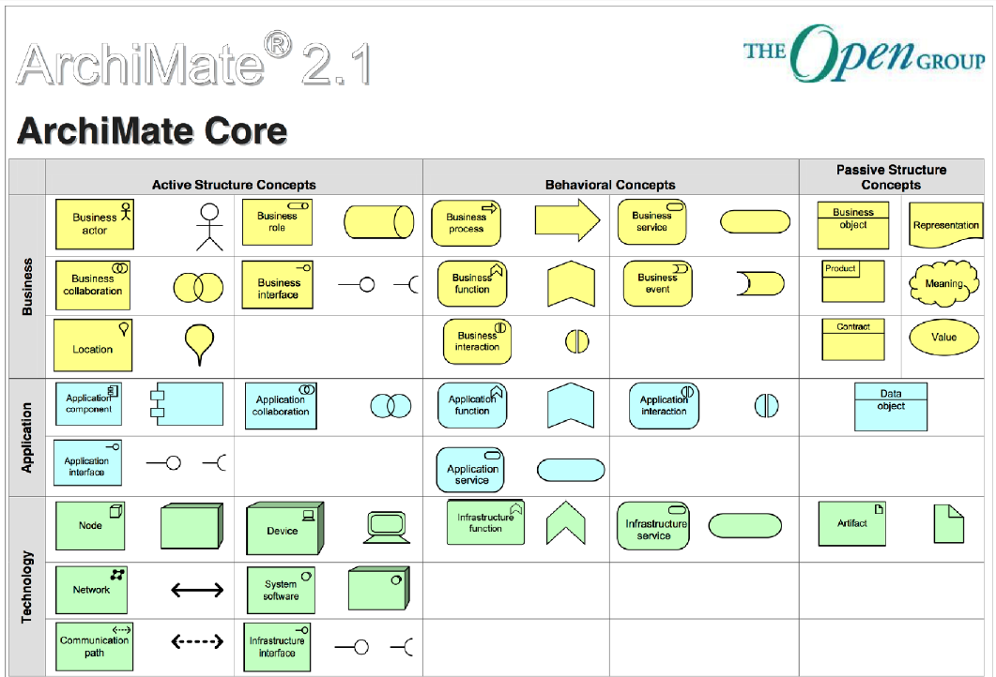
再掲
ArchiMateでは、
SoS分科会で
議論している、
・Cyber
・Physical
・Humanの
要素が描けます。
※最新は5.1のため少し
古い情報ですが
本質は大きく変わりません
Human
Cyber
Physical

Slide 21
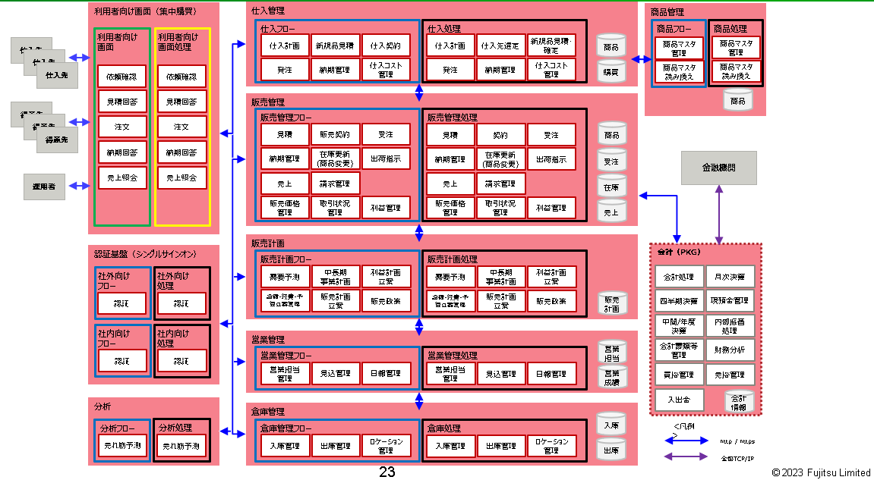
③Cyber部分の詳細化(一例) ※ここまでは書かないと思いますが一例として
再掲

Slide 22
[参考]第10回(1/24)成果物

Slide 23
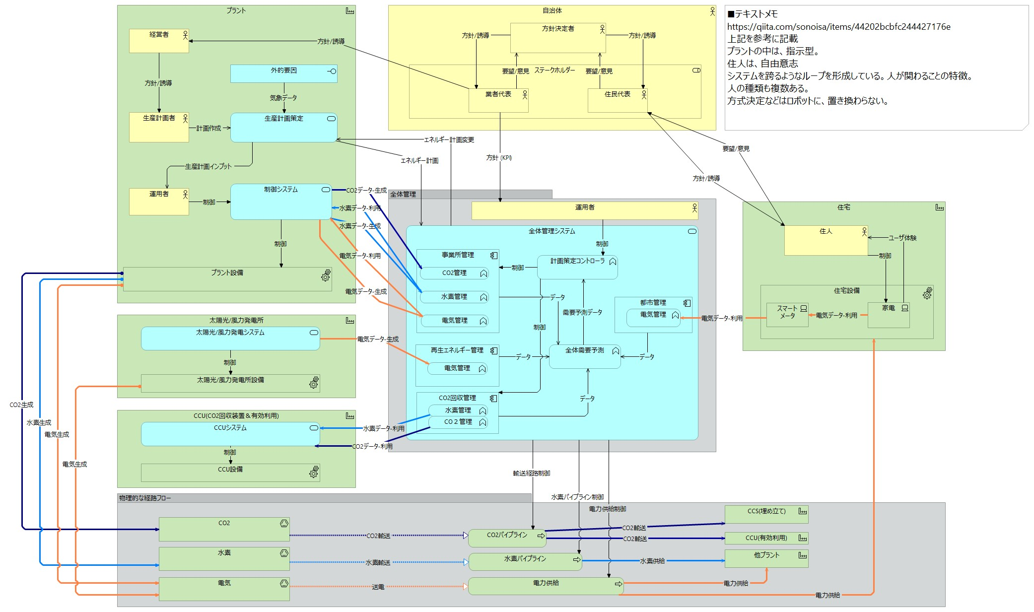
Aチーム

Slide 24
2024/1/24 Aチーム
※軸のイメージ
命令 （強い指示）
誘導
指揮命令
軍隊
要請承認
協力
仮想
自由度が高い

Slide 25
防災科研
防災科研
Bチーム
防災科研 予測システム
bosaiXview
Application Function CTL
Application Function CTL
制御プロセス
通信
制御プロセス
通信
制御プロセス
通信
アウトプット
アウトプット
制御プロセス
通信
アウトプット
アウトプット
地震予測
気象予測
情報提供
雪害／水害表示
道路通行止表示
測定／制御
アウトプット
測定／制御
アウトプット
地震計、AMEDAS等
一般ユーザ
アウトプット
情報提供
国土交通省
防災科研
DiMAPS
ISUT （災害時情報集約支援チーム）
Application Function CTL
SIP4D
ISUT-SITE
制御プロセス
通信
制御プロセス
通信
Application Function CTL
アウトプット
アウトプット
制御プロセス
通信
制御プロセス
通信
土砂災害表示
アウトプット
アウトプット
河川氾濫表示・予測
Application Function CTL
測定／制御
アウトプット
測定／制御
アウトプット
アウトプット
避難所状況表示
孤立集落表示
制御プロセス
通信
制御プロセス
通信
アウトプット
水位計、各種被害情報等
フォーマット自動変換
情報の論理統合
各災害対応機関
（自衛隊、消防、警察、DMAT、被災自治体等）
自治体
情報提供
防災システム
災害対応関係者
担当者a
指示
優先順位決定者
民間
情報提供
報告
運行実績、Twitter等
担当者b
報告
情報連携
指示
一般ユーザ
つぶやき
災害対応機関保有の情報システム
ISUT（災害時情報集約支援チーム）
災害時保健医療福祉活動支援システム
被害状況を現地で直接入力
都道府県の防災情報システム
内閣府総合防災情報システム

Slide 26
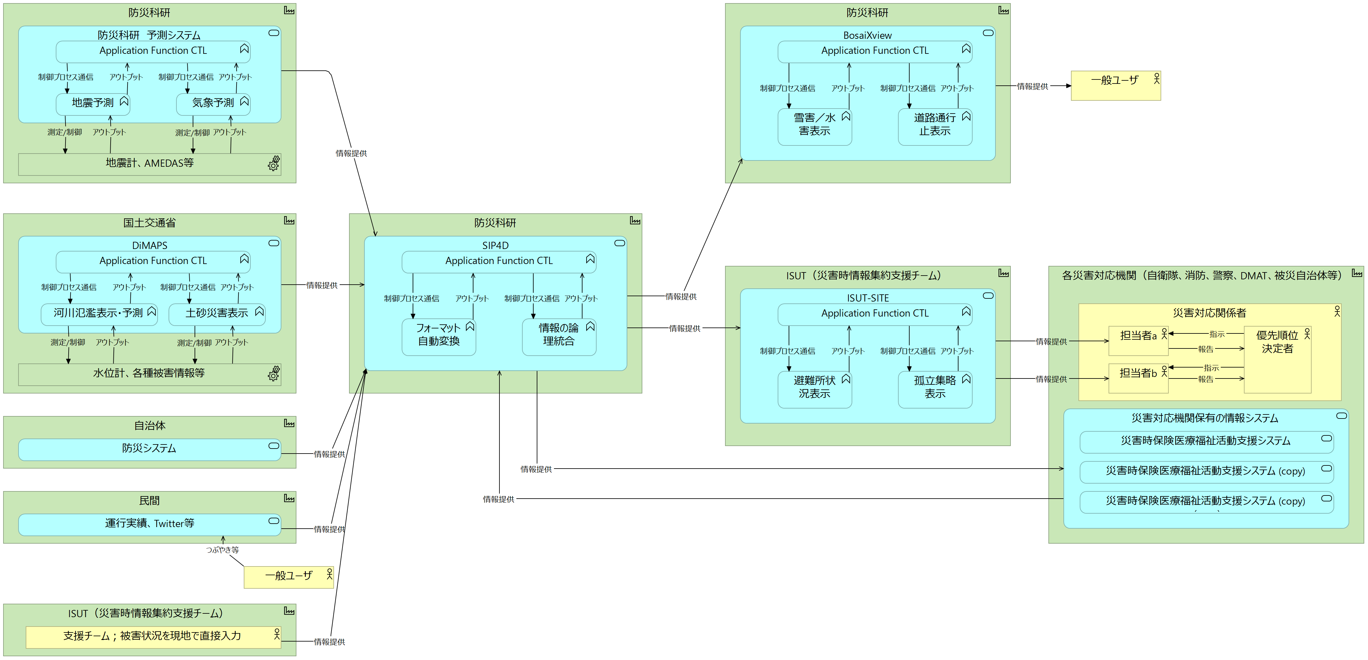
Bチーム

Slide 27
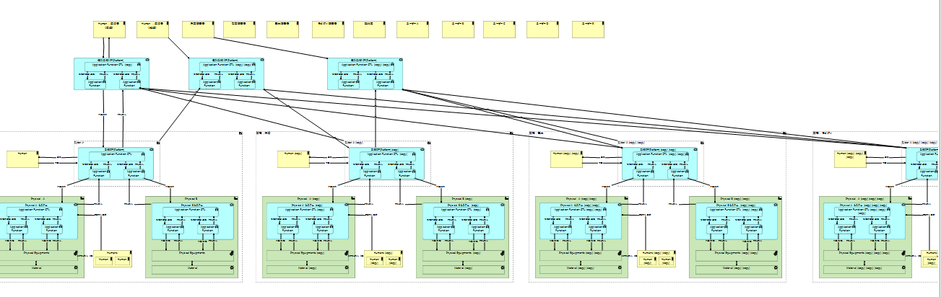
チームC
ArchiMateによるアーキテクチャ図

Slide 28
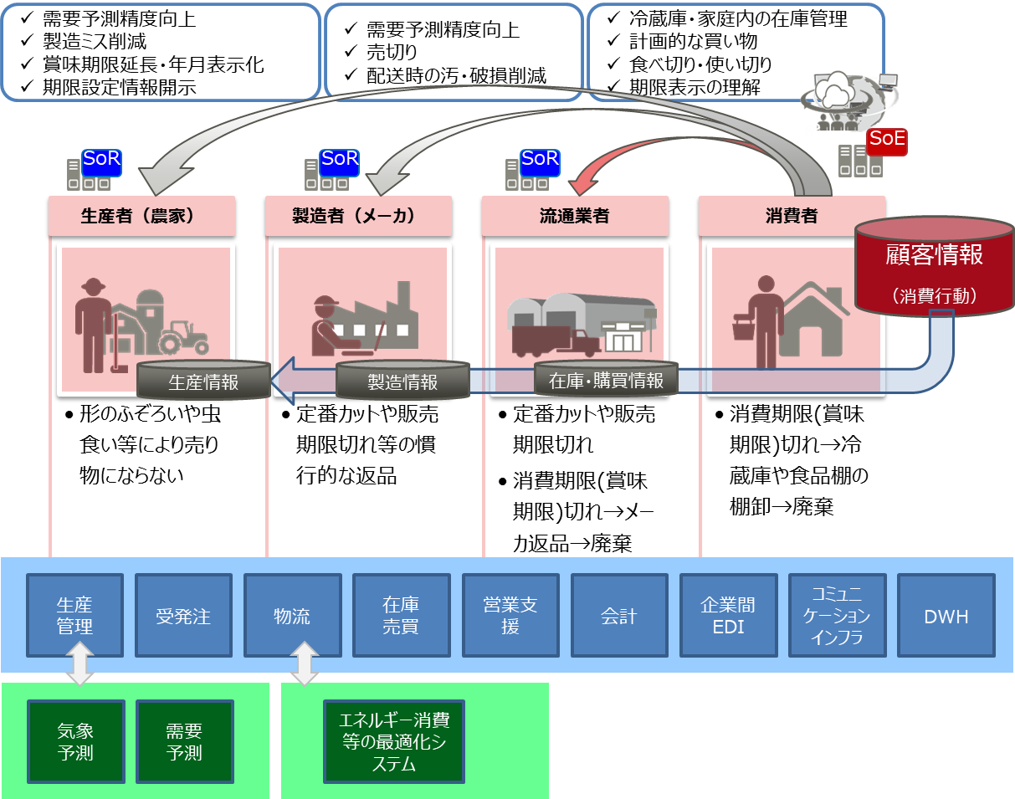
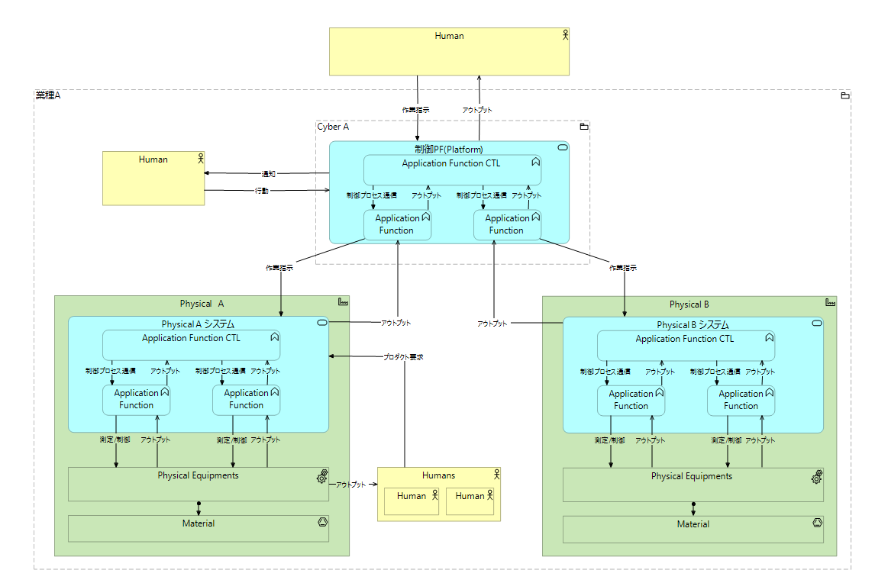
チームC
スマートシティ、スーパーシティを考慮したシステム図
Value
エネルギーをみんなにそしてグリーンに、飢餓をゼロに、気候変動に具体的な対策を
雇用の創出、環境影響低減、住居費低減、域内最適交通
住民サービス
サービス
アプリケーション
生活者
（広域）
生活者
（地域）
漁業
従事者
農業
従事者
電力
従事者
モビリティ
従事者
観光客
Industry Service Bus
個別
サービス
個別
サービス
個別
サービス
個別
サービス
個別
サービス
個別
サービス
個別
サービス
SoSOS（仮称）
Industry Integration Layer
情報レイヤ
ヒューマン（ユーザー）に最適化された動的な資源の割り当て
船舶
サービスPKG
農業
サービスPKG
電力
サービスPKG
モビリティ
サービスPKG
建築物
漁業
（業種）
農業
（業種）
電力
（業種）
スマート・モビリティ（業種）
業種〇
（業種）
交通網
船舶
施設園芸
灌漑
太陽光
風力
EV
船舶
発電設備
ドローン
インフラ
ドローン
EV
28

Slide 29
[参考]第9回(12/6)成果物

Slide 30


どこまで管理するか？
全体管理にコミュニテがある。
Aチーム 2023/12/06 更新
プラント
全体管理
住宅
設備
CO2
事業所管理
都市管理
電気
電気
需要予測
住宅設備
制御システム
水素
供給予測
生産
計画
エネルギー計画
エネルギー計画変更
再エネ管理
自治体
電気
役割
風力発電
住人
管理者
プラント管理者等

Slide 31
Aチーム 2023/12/06 作成
自治体
方針
プラント
全体管理
住宅
設備
CO2
事業所管理
都市管理
電気
電気
需要予測
住宅設備
制御システム
データ
水素
供給予測
生産
計画
エネルギー計画
エネルギー計画変更
コミュニティ
再エネ管理
ステークホルダー
意思決定者
電気
住民代表
業者代表
システム
風力発電

Slide 32
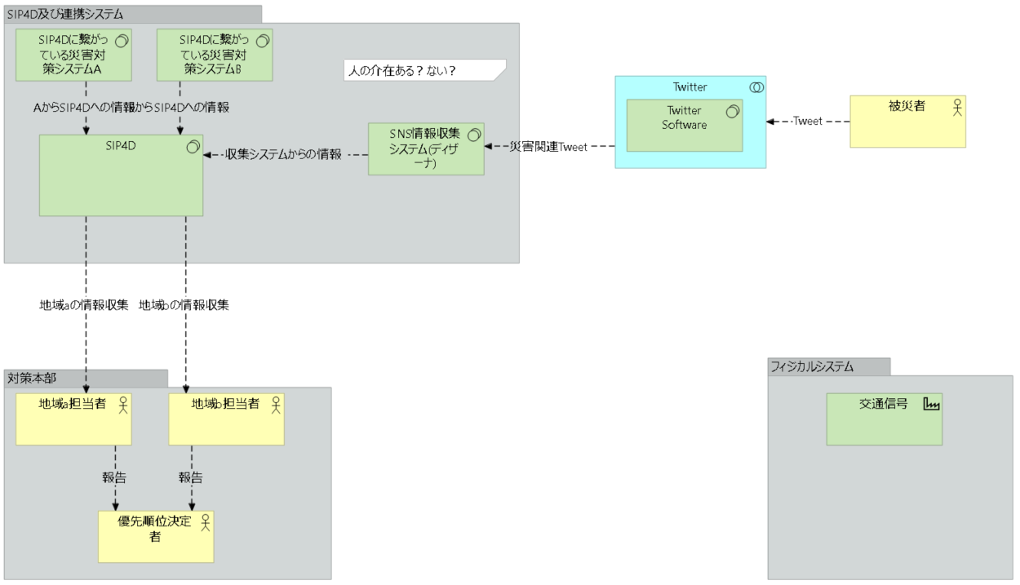
Bチーム

Slide 33
Cチーム
ペンディング
・収穫物を食べる
・電力を消費する
漁業（業種）
農業（業種）
ハウス
（施設園芸）
船舶
ドローン
EV
漁業
従事者
船舶コントローラー
灌漑
ドローン
コントローラー
生活者
制御
農業
従事者
電力（業種）
スマート・モビリティ（業種）
電力
従事者
太陽光
風力
EV
船舶
ドローン
乗客
発電設備
モビリティ従事者

Slide 34
[参考]第8回(10/31)成果物

Slide 35
・個人に届くインフラが整い、システムに個人が参加可能になってきた（スマホやセンサで個人レベルの情報を追う、個人を誘導する）
・個人が太陽光発電やEVなどを装備し、個人で供給側としての働きをしたり、個人で需要を調整したりする余地が出てきた
Aチーム
・それぞれのシステムが何をやり取りするか
・人の要素がどこに関係するか
従業員としての人、住民としての人では役割が異なる
人の要素
予測を受けて、要請に対してどう判断するか
住宅
人の要素
製鉄所
生産計画変更
化学プラント
中間管理
全体管理
依頼や誘導（行動経済学）
需要予測
供給予測
石油化学プラント
電力需要
電力供給
燃料／原料
CO2
グリーン発電
（風力・太陽光）
CO2再利用
システム
CCS（CO2回収・貯蔵）

Slide 36
Aチーム
プラント
全体管理
住宅
設備
CO2
事業所管理
都市管理
電気
電気
需要予測
住宅設備
制御システム
水素
供給予測
生産
計画
エネルギー計画
エネルギー計画変更
再エネ管理
電気
風力発電

Slide 37
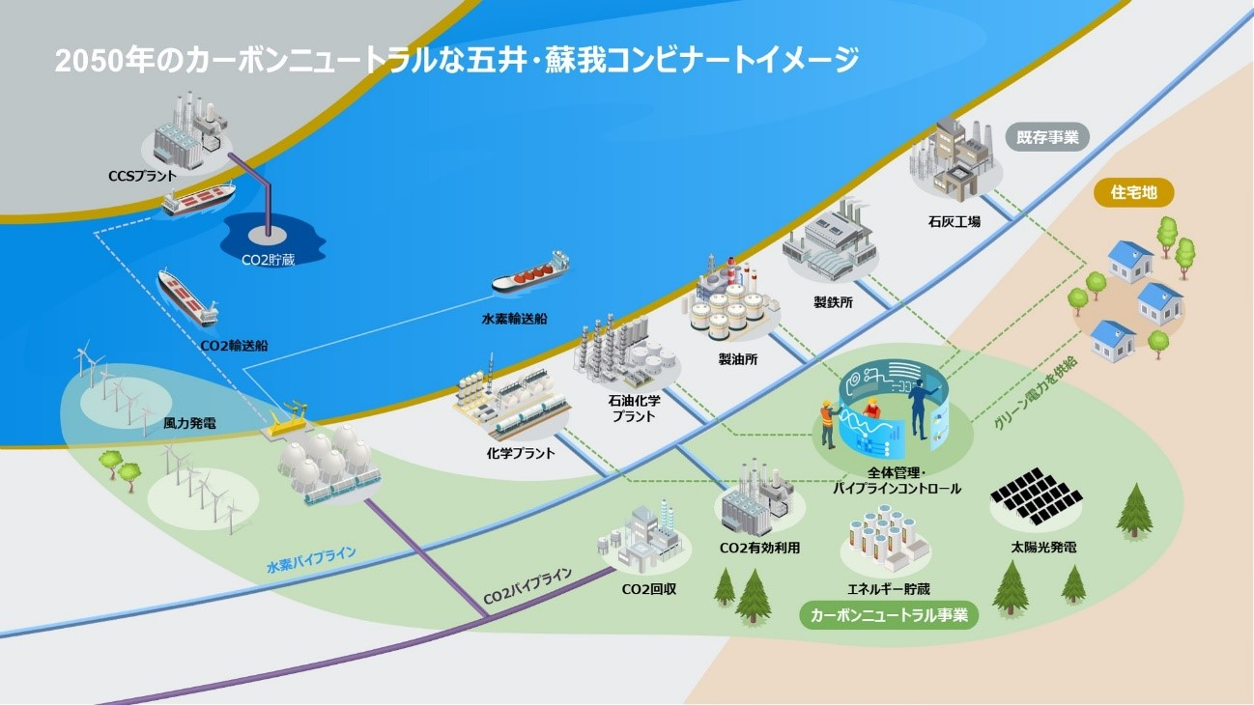
Aチーム
https://bizzine.jp/article/detail/8542

Slide 38
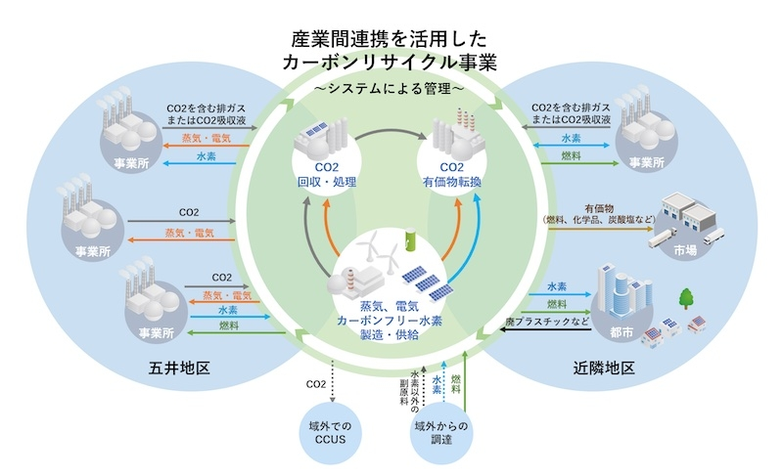
Aチーム
https://xtech.nikkei.com/atcl/nxt/news/18/10897/?SS=imgview&FD=851962269

Slide 39
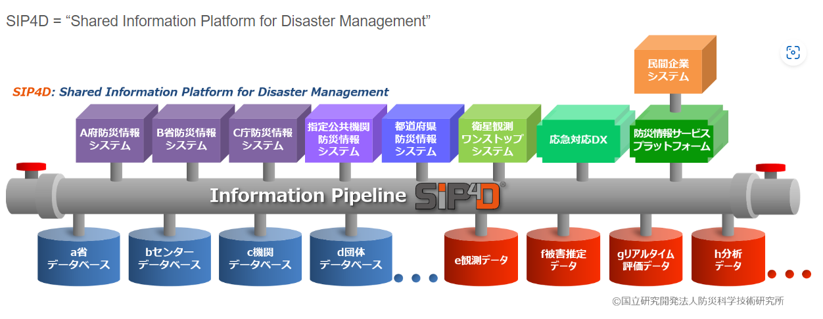
ぽんち絵 ①
Bチーム

Slide 40
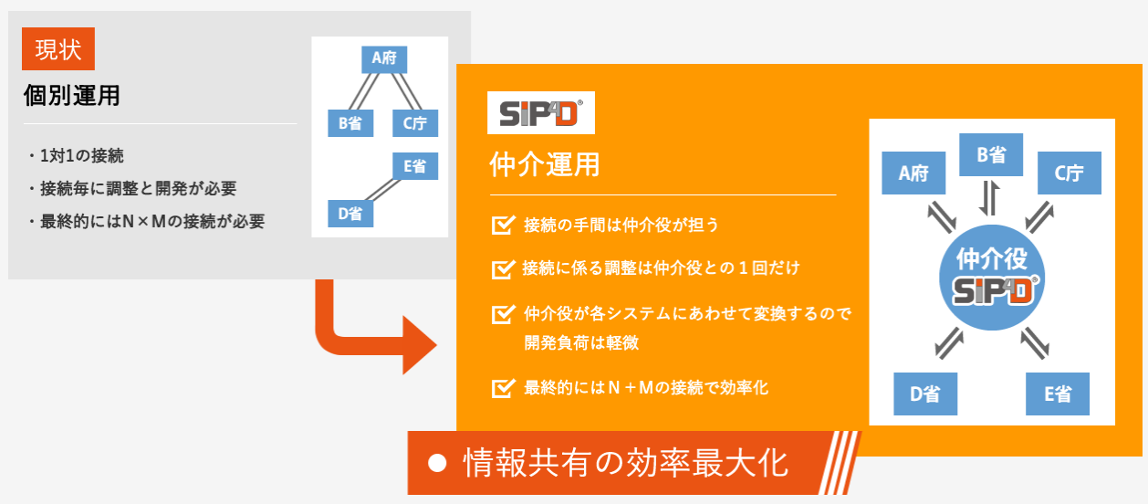
ぽんち絵 ②
Bチーム

Slide 41
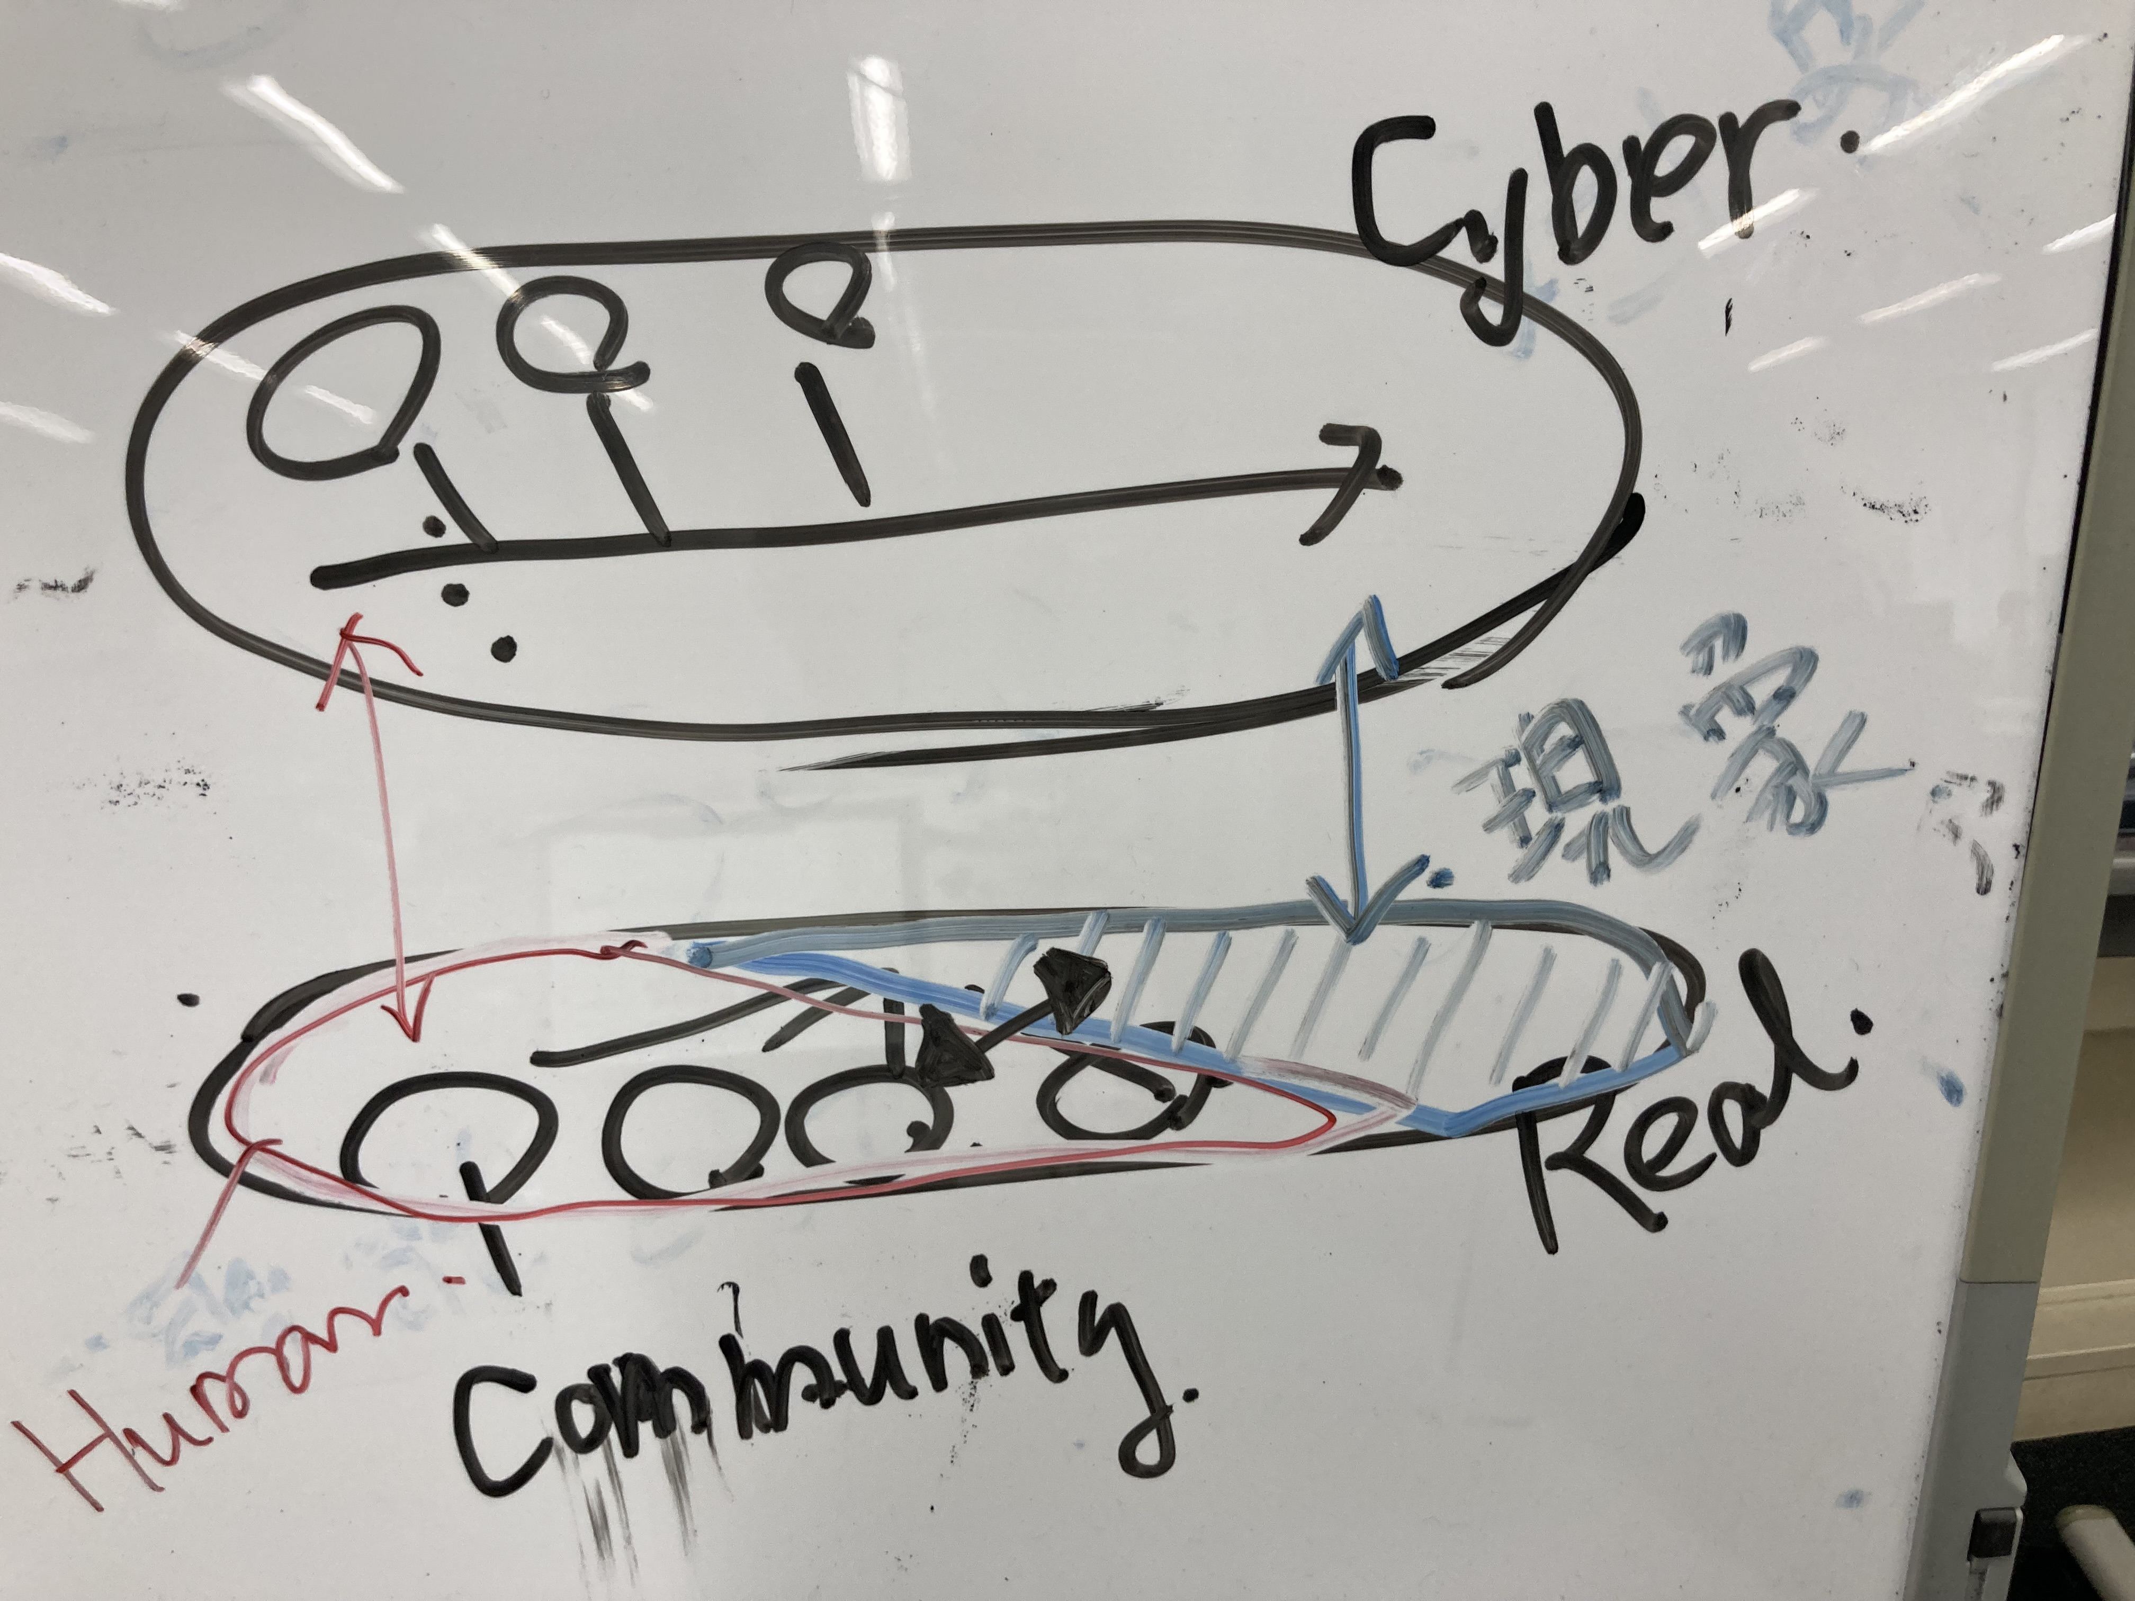
ぽんち絵 統合
Bチーム
ぽんち絵①＋②
Cyber層
①：Cyber 空間上で複数のシステムが統合。
Physical層
②：データのユーザとしてのHuman がReal上に存在。
（デマを含む）SNS情報などもCyberで活用するサブシステムも存在
同様に、環境上のセンサー情報などが吸い上げられる
情報処理（真贋判定も）はCyber上で
2層間のつなぎもシステム？
⇔：①には、Physical上で起こっている現象が取り込まれる
⇔：Human 側からも①への情報インプットあり
⇔：現象、Human 両側のインタラクションもあり

Slide 42
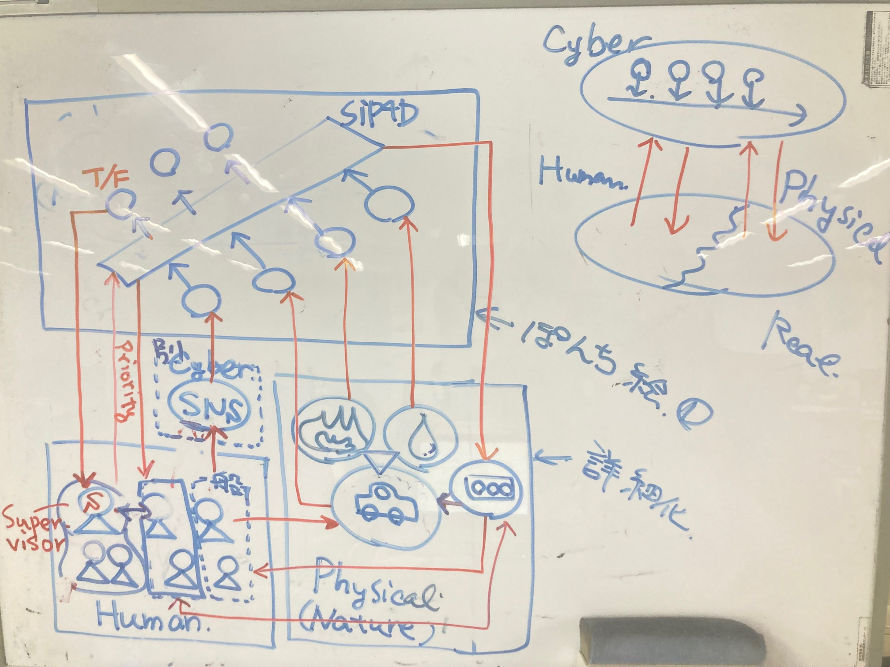
Bチーム

Slide 43
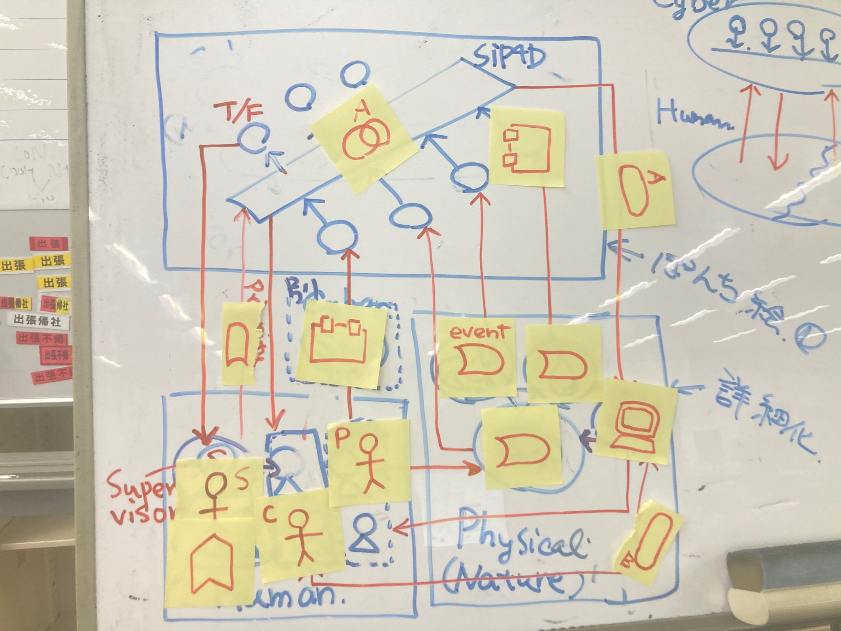
Bチーム

Slide 44
議論の内容
Cチーム
１ SOSの事例の選定
４３事例を見たところで時間切れ
（Cチームのメンバーの間で短期間で事例について共通認識を持つことができませんでした）
２ 軸についての議論
前回のA,B,C,Dの分類と、今回の熊谷さんの発表の分類をもとにメンバーで軸について議論。
横軸が人とシステムの関係、縦軸がシステムの構成（階層構造なのか、ネットワーク構造なのか）という
ところで分類してはどうか、という提案が出たところで時間切れ
３ スマートシティのつながりについて議論

Slide 45
Cチーム
スマートシティ
長崎県五島市、徳島県美波町
https://www.mlit.go.jp/scpf/projects/docs/smartcityproject_mlit(2)%2018_minami.pdf
https://www.mlit.go.jp/scpf/projects/docs/smartiland_mlit%2001_goshima.pdf
スマート農業・漁業
スマート養殖・漁業
スマート農業
エネルギー
EV船
スマート医療
EMS
スマートモビリティ
病院
ドローン
EV
洋上風力発電
LPWA
通信
一般家庭
町・集落

Slide 46
エネルギーのレイヤー
Cチーム
スマートシティ
長崎県五島市、徳島県美波町
https://www.mlit.go.jp/scpf/projects/docs/smartcityproject_mlit(2)%2018_minami.pdf
https://www.mlit.go.jp/scpf/projects/docs/smartiland_mlit%2001_goshima.pdf
スマート農業・漁業
スマート養殖・漁業
スマート農業
エネルギー
EV船
スマート医療
EMS
スマートモビリティ
病院
ドローン
洋上風力発電
EV
LPWA
通信
一般家庭
町・集落

Slide 47
通信のレイヤー
Cチーム
スマートシティ
長崎県五島市、徳島県美波町
https://www.mlit.go.jp/scpf/projects/docs/smartcityproject_mlit(2)%2018_minami.pdf
https://www.mlit.go.jp/scpf/projects/docs/smartiland_mlit%2001_goshima.pdf
スマート農業・漁業
スマート養殖・漁業
スマート農業
エネルギー
EV船
スマート医療
EMS
スマートモビリティ
病院
ドローン
EV
洋上風力発電
LPWA
通信
一般家庭
町・集落

Slide 48
EMSのレイヤー
Cチーム
スマートシティ
長崎県五島市、徳島県美波町
https://www.mlit.go.jp/scpf/projects/docs/smartcityproject_mlit(2)%2018_minami.pdf
https://www.mlit.go.jp/scpf/projects/docs/smartiland_mlit%2001_goshima.pdf
スマート農業・漁業
スマート養殖・漁業
スマート農業
エネルギー
EV船
スマート医療
EMS
スマートモビリティ
病院
ドローン
EV
洋上風力発電
LPWA
通信
一般家庭
町・集落

Slide 49
ヒューマンのレイヤー
Cチーム
スマートシティ
長崎県五島市、徳島県美波町
https://www.mlit.go.jp/scpf/projects/docs/smartcityproject_mlit(2)%2018_minami.pdf
https://www.mlit.go.jp/scpf/projects/docs/smartiland_mlit%2001_goshima.pdf
スマート農業・漁業
スマート養殖・漁業
スマート農業
エネルギー
EV船
スマート医療
EMS
スマートモビリティ
病院
ドローン
EV
洋上風力発電
LPWA
通信
一般家庭
町・集落

Slide 50
モノの流れのレイヤー
Cチーム
スマートシティ
長崎県五島市、徳島県美波町
https://www.mlit.go.jp/scpf/projects/docs/smartcityproject_mlit(2)%2018_minami.pdf
https://www.mlit.go.jp/scpf/projects/docs/smartiland_mlit%2001_goshima.pdf
スマート農業・漁業
スマート養殖・漁業
スマート農業
エネルギー
EV船
スマート医療
EMS
スマートモビリティ
病院
ドローン
EV
洋上風力発電
LPWA
通信
一般家庭
町・集落

Slide 51
[参考]第7回(9/26)成果物

Slide 52
・個人に届くインフラが整い、システムに個人が参加可能になってきた（スマホやセンサで個人レベルの情報を追う、個人を誘導する）
・個人が太陽光発電やEVなどを装備し、個人で供給側としての働きをしたり、個人で需要を調整したりする余地が出てきた
Aチーム
・それぞれのシステムが何をやり取りするか
・人の要素がどこに関係するか
従業員としての人、住民としての人では役割が異なる
人の要素
住宅
人の要素
予測を受けて、要請に対してどう判断するか
製鉄所
生産計画変更
化学プラント
中間管理
全体管理
依頼や誘導（行動経済学）
需要予測
供給予測
石油化学プラント
電力需要
電力供給
燃料／原料
CO2
グリーン発電
（風力・太陽光）
CO2再利用
システム
CCS（CO2回収・貯蔵）

Slide 53
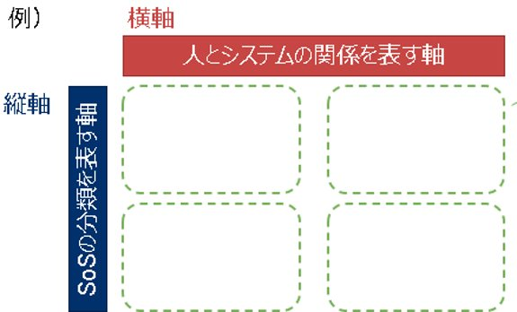
軸候補の検討
1つ対象システムを選定し、横河様のSoSの分類案（４つ）も参考にし、 「SoSの分類を表す軸」や、「人とシステムの関係を表す軸（CPHSパターン）」を設定。 また、時間あれば想定するアーキテクチャ（ポンチ絵レベル）を書く。​
Bチーム
①選定した事例：SIP４D
選定した理由：個別のSystems それぞれに目的があり、それらを統合するSystemも一定の目的を持っている。
②-1 SoSに関する軸
②-2 Humanに関する軸
Input/Output
複数の立場の利用者
各System で対象とする人の情報がある。

Slide 54
すべてCyber上でIn-Outが完結するのはHuman要素なし
人とインタラクティブ、情報を組み合わせて、
NICT ディザーナも良い事例。https://disaana.jp/rtime/search4pc.jsp
SIP４Dの付加価値：情報の広域化、情報の重ね合わせ、新たな情報（解釈）の創出、新たな情報の開示
→ 災害の拡大防止、復旧促進
→ Human 側でも、同様のことが起こっている。

Slide 55
ぽんち絵 ①
Bチーム

Slide 56
ぽんち絵 ②
Bチーム

Slide 57
ぽんち絵 統合
Bチーム
ぽんち絵①＋②
Cyber層
①：Cyber 空間上で複数のシステムが統合。
Physical層
②：データのユーザとしてのHuman がReal上に存在。
（デマを含む）SNS情報などもCyberで活用するサブシステムも存在
同様に、環境上のセンサー情報などが吸い上げられる
情報処理（真贋判定も）はCyber上で
2層間のつなぎもシステム？
⇔：①には、Physical上で起こっている現象が取り込まれる
⇔：Human 側からも①への情報インプットあり
⇔：現象、Human 両側のインタラクションもあり

Slide 58
Cチーム
スマートシティ
長崎県五島市、徳島県美波町
https://www.mlit.go.jp/scpf/projects/docs/smartcityproject_mlit(2)%2018_minami.pdf
https://www.mlit.go.jp/scpf/projects/docs/smartiland_mlit%2001_goshima.pdf
農業・漁業
スマート養殖・漁業
スマート農業
エネルギー
EV船
医療
交通
洋上風力発電
病院
EV
ドローン
EMS
通信
一般家庭
LPWA
町・集落

Slide 59
[参考]第6回(8/30)成果物

Slide 60
Aチーム
「カーボンニュートラルなコンビナートの実現」を題材に議論
・それぞれのシステムが何をやり取りするか
・人の要素がどこに関係するか
従業員としての人、住民としての人では役割が異なる
https://www.jfe-steel.co.jp/release/2022/12/221208-1.html
人の要素
製鉄所
予測を受けて、要請に対してどう判断するか
人の要素
人
生産計画変更
化学プラント
行動経済学の視点
電力需要
依頼や誘導
住宅
需要予測
生産計画変更
全体管理
石油化学プラント
供給予測
発電所
供給
CO2再利用
システム
グリーン
発電

Slide 61
軸候補の検討
1つ対象システムを選定し、横河様のSoSの分類案（４つ）も参考にし、 「SoSの分類を表す軸」や、「人とシステムの関係を表す軸（CPHSパターン）」を設定。 また、時間あれば想定するアーキテクチャ（ポンチ絵レベル）を書く。​
Bチーム
①選定した事例：SIP４D
選定した理由：個別のSystems それぞれに目的があり、それらを統合するSystemも一定の目的を持っている。
②-1 SoSに関する軸
②-2 Humanに関する軸
Input/Output
複数の立場の利用者
各System で対象とする人の情報がある。

Slide 62
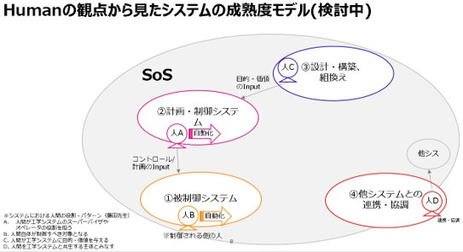
モデルぽんち絵
Bチーム

Slide 63
議論の内容
Cチーム
１ SOSの事例の選定
４３事例を見たところで時間切れ
（Cチームのメンバーの間で短期間で事例について共通認識を持つことができませんでした）
２ 軸についての議論
前回のA,B,C,Dの分類と、今回の熊谷さんの発表の分類をもとにメンバーで軸について議論。
横軸が人とシステムの関係、縦軸がシステムの構成（階層構造なのか、ネットワーク構造なのか）という
ところで分類してはどうか、という提案が出たところで時間切れ

Slide 64
[参考]第5会分科会(7/20)の付箋

Slide 65
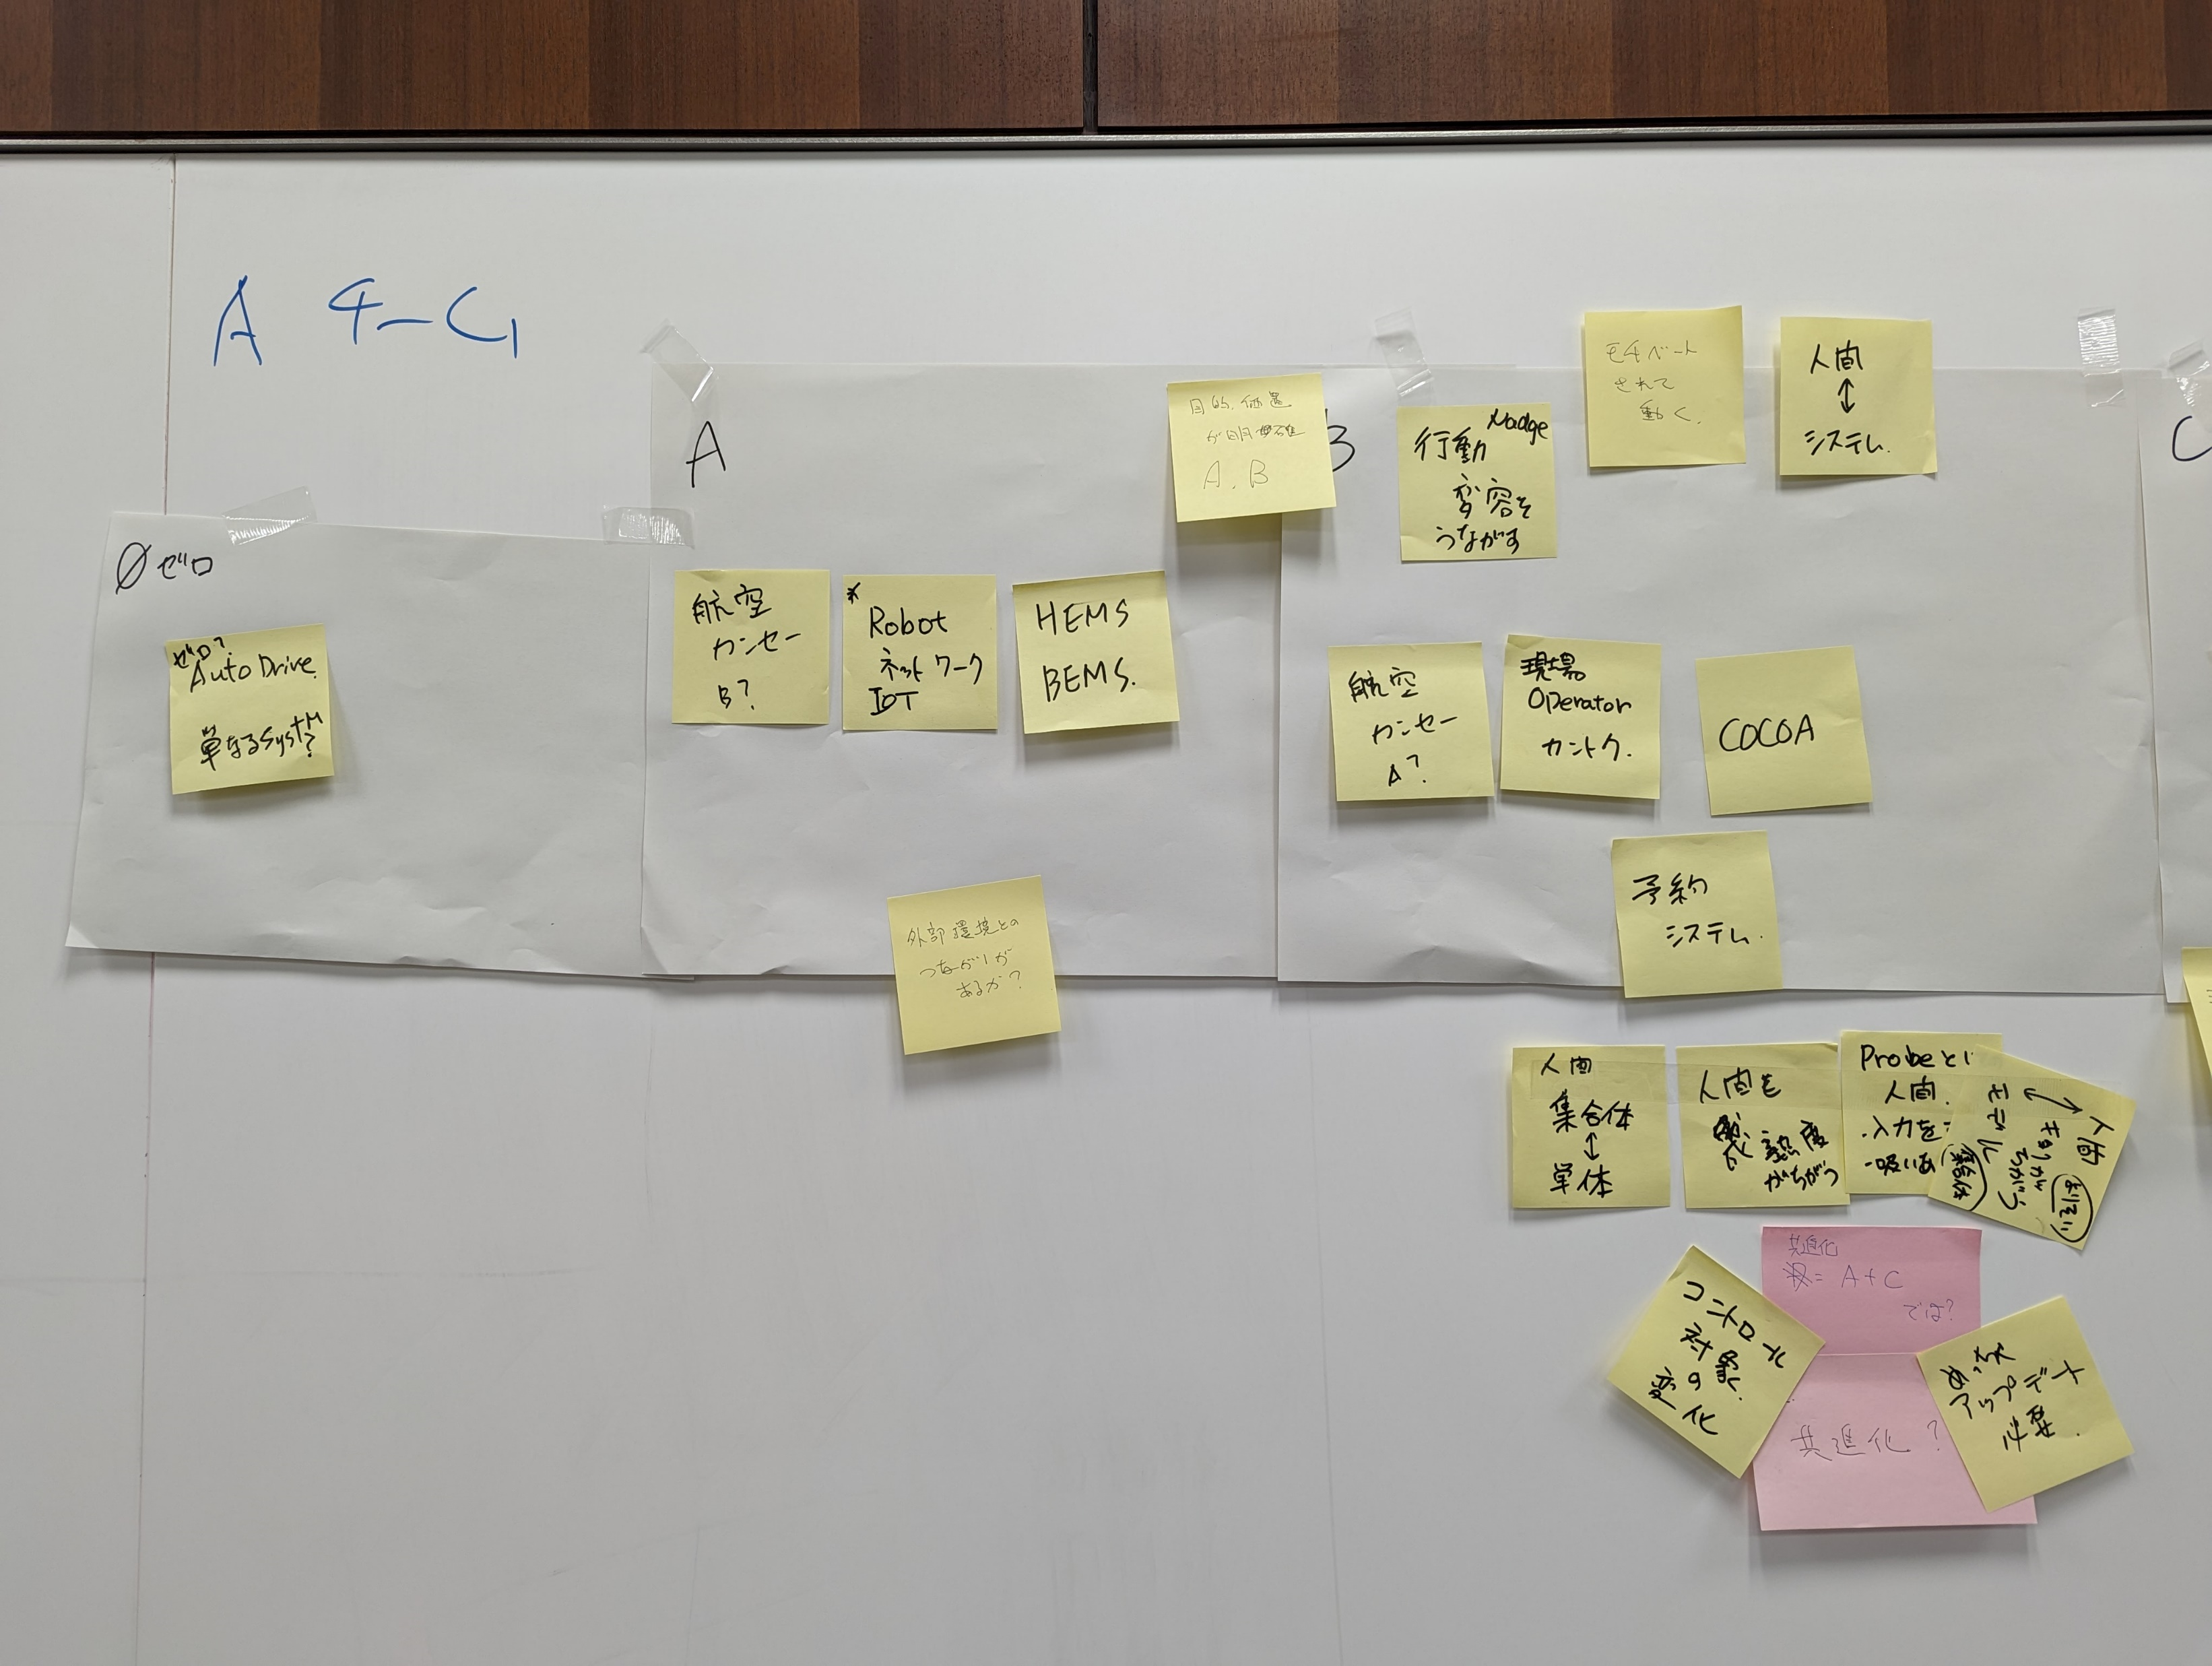
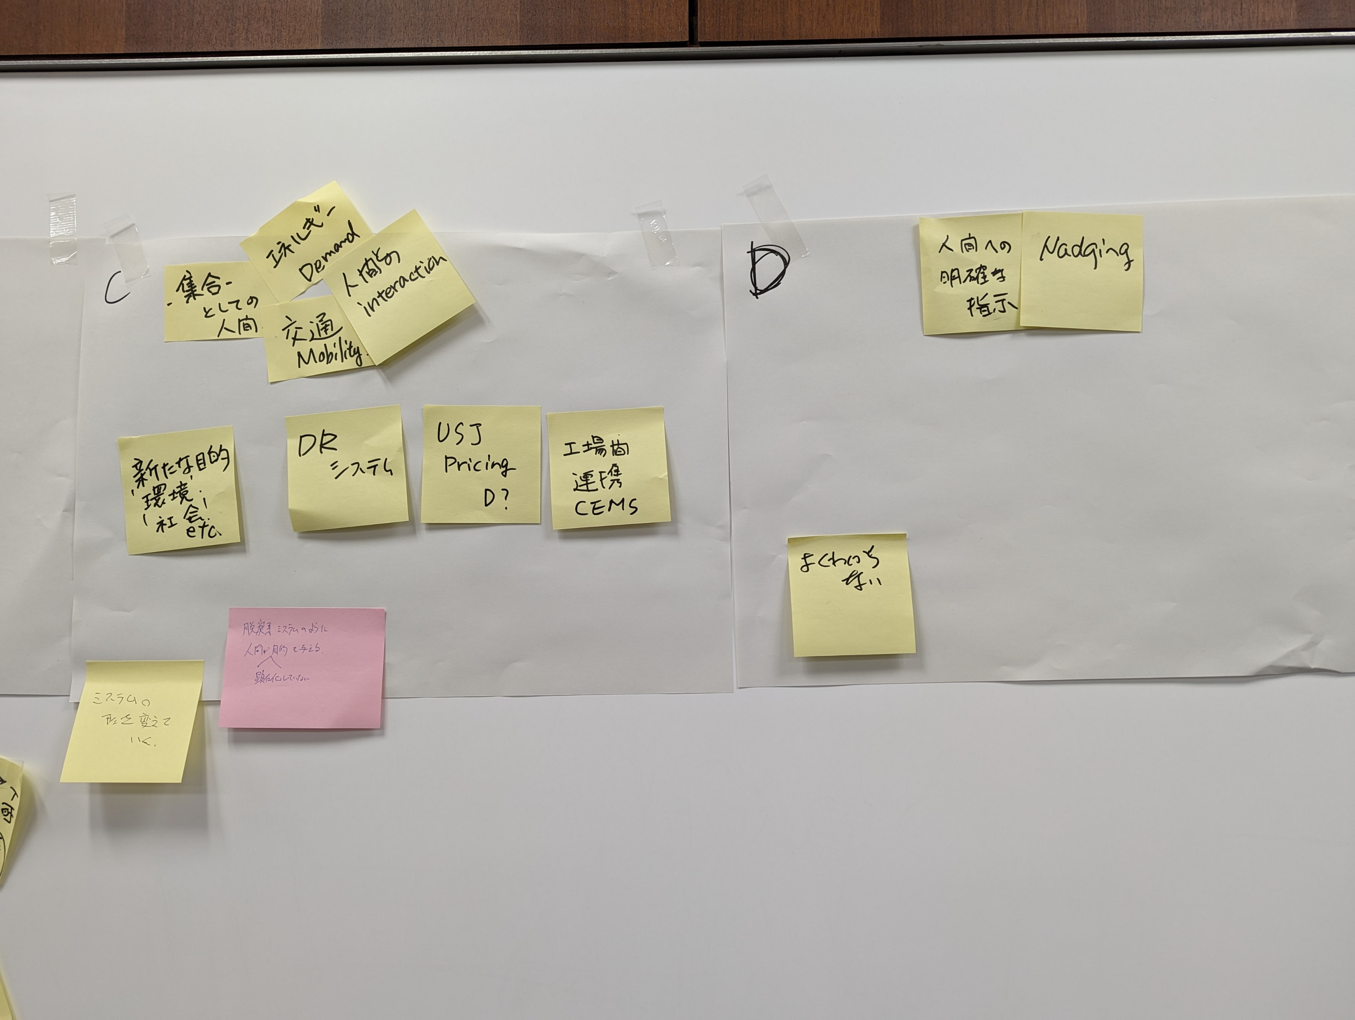

Slide 66
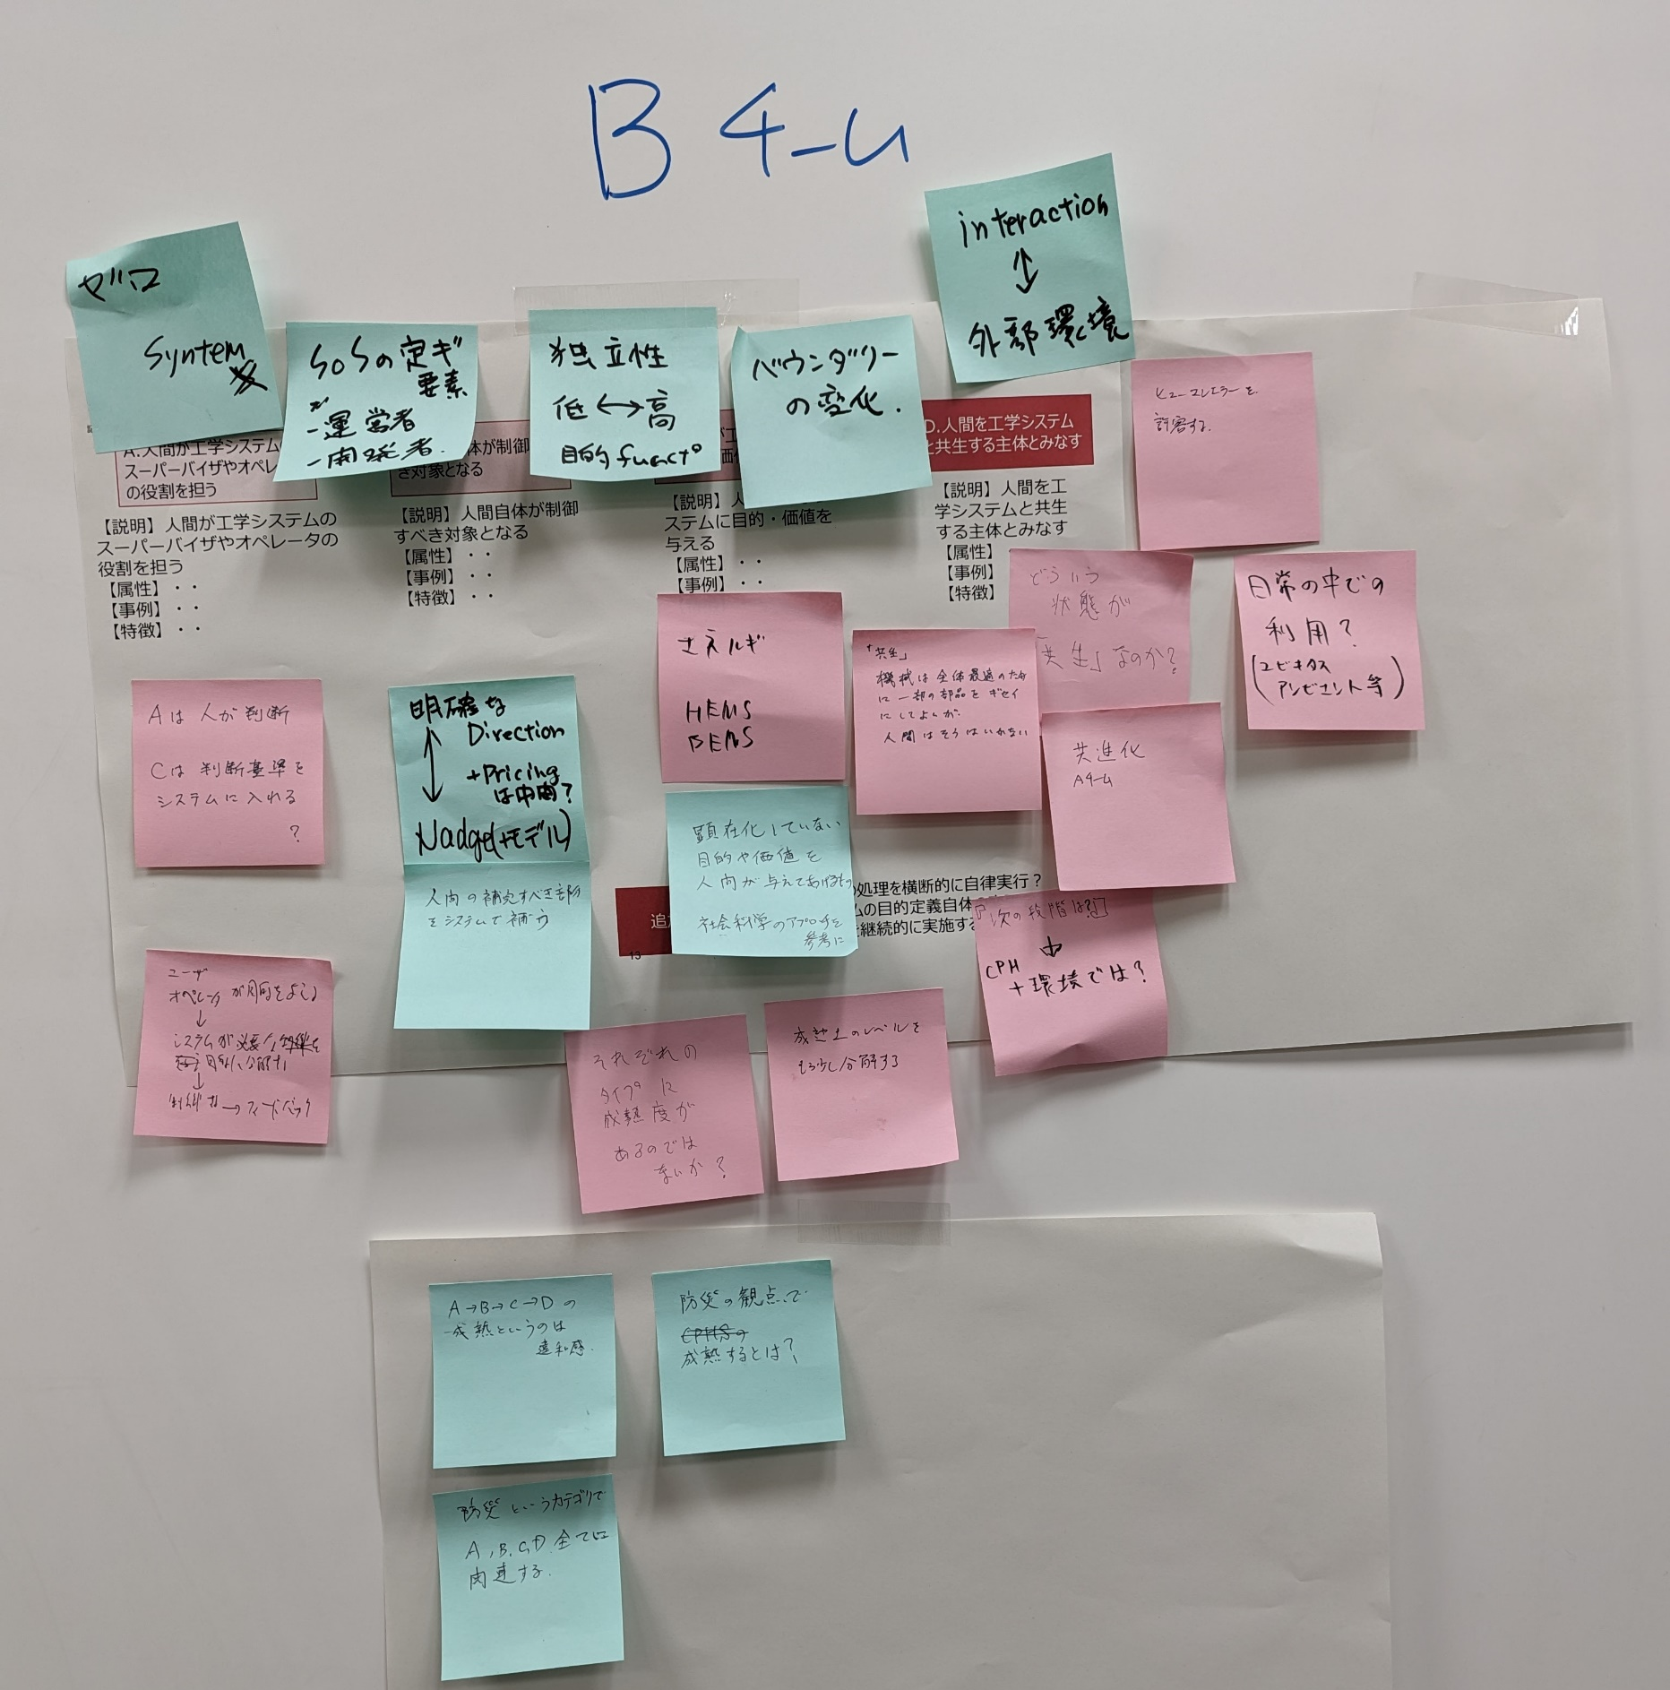

Slide 67
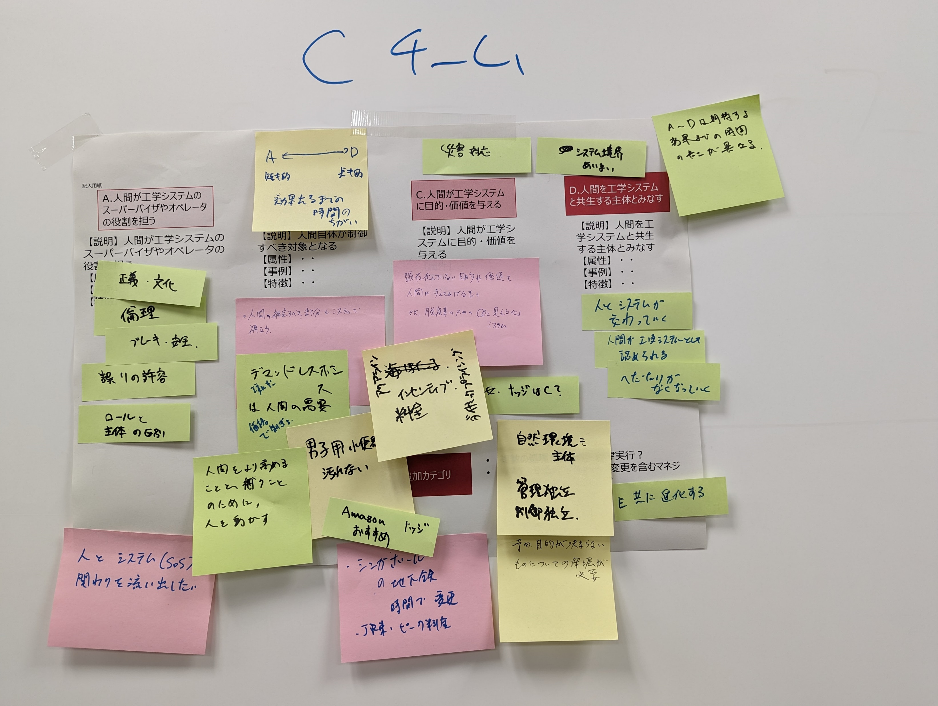

Slide 68
メンバー一覧

Slide 69
SoS分科会 メンバー一覧
※敬称略
No | 所属 |  | 氏名
主査 | 東京大学 | (学術協議会メンバー) 大学院情報理工学系研究科 システム情報学専攻 | 藤田 政之
1 | 慶応大学 | (学術協議会メンバー) 大学院 システムデザイン・マネジメント研究科 附属 システムデザイン・マネジメント研究所 | 鈴木 羽留香
2 | 株式会社日立製作所 | 研究開発グループ サービスシステムイノベーションセンタ | 高橋 由泰
3 | 株式会社三井住友銀行 | デジタル戦略部 | 市原 紘平
4 | 東芝デジタルソリューションズ（株） | ＩＣＴソリューション事業部 Ｏ＆Ｍ・ＩｏＴソリューション＆サービス部 | 田村 滋
5 | 横河電機株式会社 | マーケティング本部 イノベーションセンター企画管理部 オープンイノベーション グループ | 奥田 有紀
6 | 横河電機株式会社 | マーケティング本部イノベーションセンタープロジェクトデザイン部オペレーショナルエクセレンス グループ | 鎌田 健一
7 | 横河電機株式会社 | マーケティング本部イノベーションセンタープロジェクトデザイン部オペレーショナルエクセレンス グループ | 熊谷 渉
8 | 電脳バンク株式会社 |  | 浦田 敏
9 | 富士通株式会社 | ソフトウェアオープンイノベーション事業本部 | 粟津 正輝
10 | 富士通株式会社 | 富士通研究所 コンバージングテクノロジー研究所 | 増本 大器
11 | 富士通株式会社 | 富士通研究所 コンバージングテクノロジー研究所 ソーシャルデジタルツインCPJ | 植木 美和
12 | 富士通株式会社 | 技術戦略本部 調査分析統括部 | 宮前 義彦
13 | 富士通株式会社 | ソフトウェアオープンイノベーション事業本部 Tech Standardize統括部 | 澤田 順一
14 | 富士通株式会社 | ソフトウェアオープンイノベーション事業本部 Tech Standardize統括部 | 柳沼 義典
15 | 富士通株式会社 | ソフトウェアオープンイノベーション事業本部 Tech Standardize統括部 | 更科 渉
16 | 富士通株式会社 | ソフトウェアオープンイノベーション事業本部 Tech Standardize統括部 | 蜂谷 彰悟

Slide 70
今後のスケジュール

Slide 71
スケジュール（見直し案）
システムオブシステムズ(SoS)分科会
先端技術を包括的に捉えた CPS と人間を繋ぐ CPHS Cyber Physical Human Systems としてのシステムオブシステムズ研究が重要
課題に関して参加メンバーや各分野の専門家からヒアリングを行い、委員間で意見交換や討論を行う
その結果を踏まえ、提言や具体的な施策に関する活動計画としてまとめることを目指す

